Slide 1

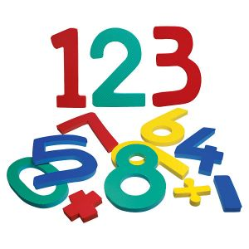
Математика
Сьогодні
Урок
№97
Віднімаємо числа другої п’ятірки

Slide 2
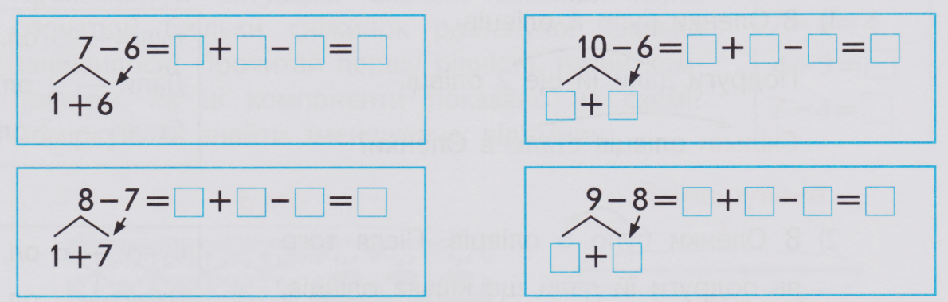






Сьогодні
28.03.2022
Поясни за схемами, як можна виконати віднімання. Закінчи обчислення.

Slide 3


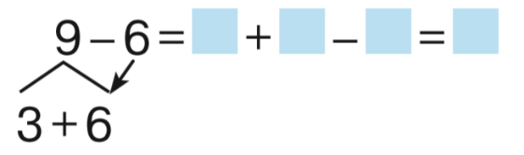


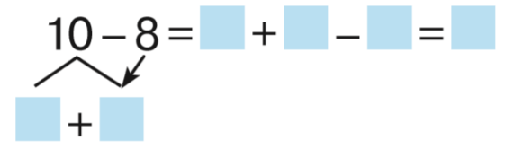
Сьогодні
28.03.2022
Поясни за схемами, як можна виконати віднімання.
Підручник.
Сторінка
100

Slide 4

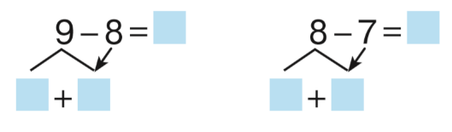


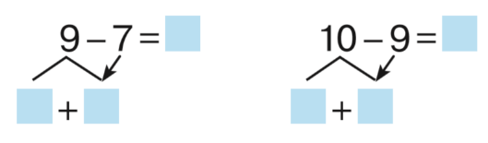





Сьогодні
28.03.2022
Прокоментуй розв’язання за скороченими схемами.
Підручник.
Сторінка
100

Slide 5
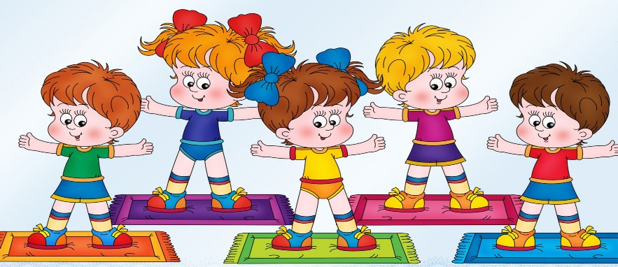
Сьогодні
28.03.2022
Рухлива вправа.

Slide 6
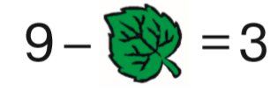
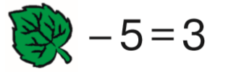
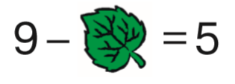
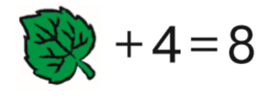
Сьогодні
28.03.2022
Знайди невідомі компоненти.
Підручник.
Сторінка
100

Slide 7
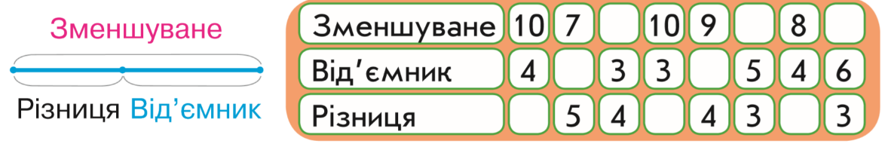







Сьогодні
28.03.2022
З’ясуй, які числа пропущено в таблиці.
Підручник.
Сторінка
100

Slide 8
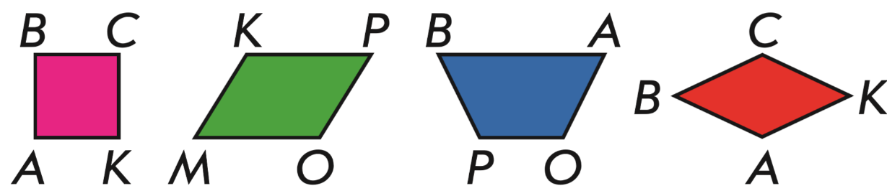
Сьогодні
28.03.2022
Геометрична хвилинка.

Slide 9
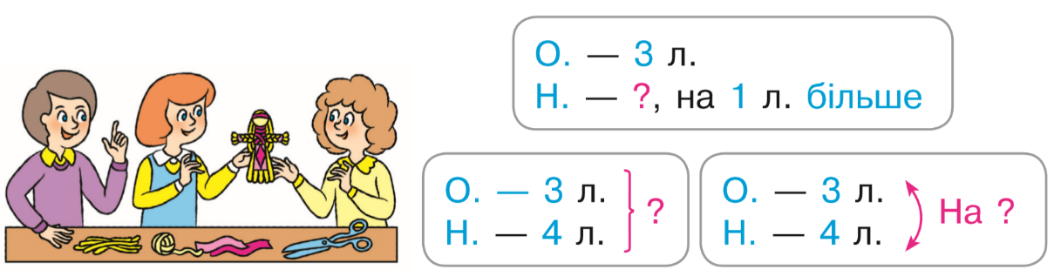
Сьогодні
28.03.2022
Постав усі можливі запитання до умови задачі. Добери до кожної задачі короткий запис. Розв’яжи задачі.
Підручник.
Сторінка
100

Slide 10
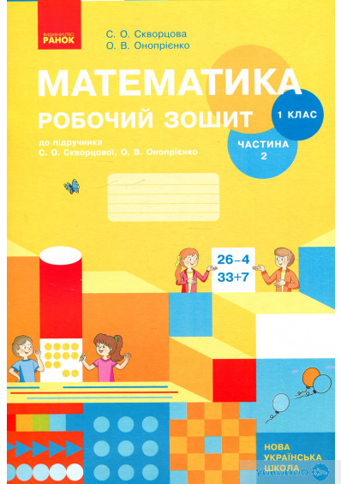
Виконай завдання в зошиті на с.31.
Зошит.
Сторінка
31

Slide 11



Сьогодні
28.03.2022
Рефлексія.

